Slide 1
Chirurgie de Rajeunissement
du Visage
Du deep plane facelift a la blepharoplastie, lipofilling et fils tenseurs — anatomie, techniques et suites
docentra.fr — Formation continue

Slide 2
Programme de la formation
✓ 1. Anatomie chirurgicale du vieillissement facial
✓ 2. Lifting cervico-facial
✓ 3. Blépharoplastie
✓ 4. Lipofilling et volumétrie chirurgicale
✓ 5. Fils tenseurs et mini-invasif
✓ 6. Suites opératoires et planification
docentra.fr — Contenu à visée pédagogique, ne remplace pas une formation pratique

Slide 3
SECTION 01
Anatomie chirurgicale du vieillissement facial

Slide 4
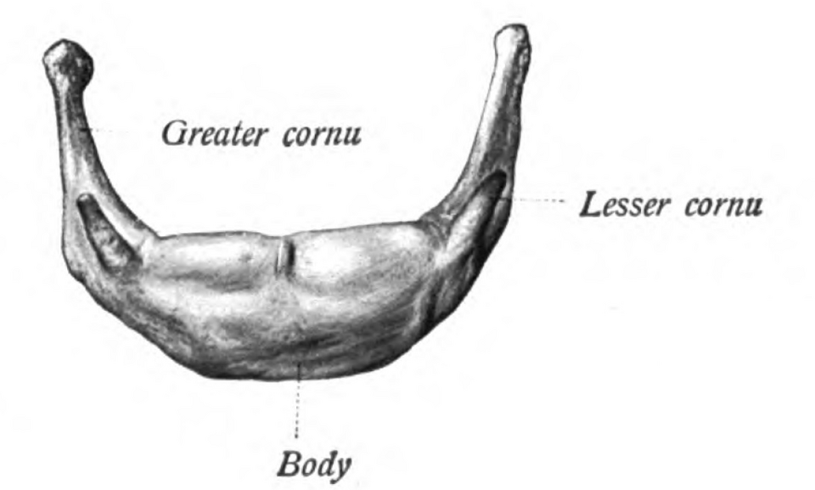
Les 3 mécanismes du vieillissement facial
• 1. Perte de volume : atrophie osseuse (orbite, maxillaire, mandibule) + fonte des fat pads
• 2. Relâchement des tissus mous : étirement du SMAS, ptose des fat pads, laxité cutanée
• 3. Altération de la qualité cutanée : perte de collagène, élastose solaire, dyschromie
• La chirurgie traite surtout le relâchement ; les volumes se restaurent par lipofilling/fillers ; la peau par laser/peelings
• L'approche moderne est multimodale : chirurgie + volumétrie + resurfaçage en un seul temps opératoire
Crane facial — l'atrophie osseuse est le premier mecanisme du vieillissement

Slide 5
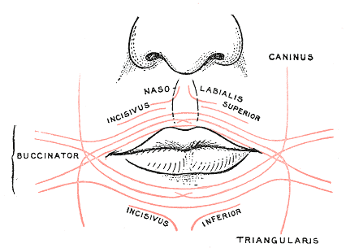
Le SMAS : clé du lifting moderne
• Le SMAS (Système Musculo-Aponévrotique Superficiel) est une couche fibro-musculaire continue du visage
• Il connecte les muscles d'expression au derme — quand le SMAS descend, le visage s'affaisse
• Lifting du SMAS (Mitz & Peyronie, 1976) : repositionner le SMAS redonne structure et projection au visage
• Différence entre plicature du SMAS (superficiel) et dissection deep plane (profonde) : résultat et durée
• Le deep plane lift libère les ligaments de rétention (zygomatique, mandibulaire) pour un repositionnement anatomique complet
Couches musculaires du visage — le SMAS relie muscles d'expression et derme

Slide 6
SECTION 02
Lifting cervico-facial

Slide 7
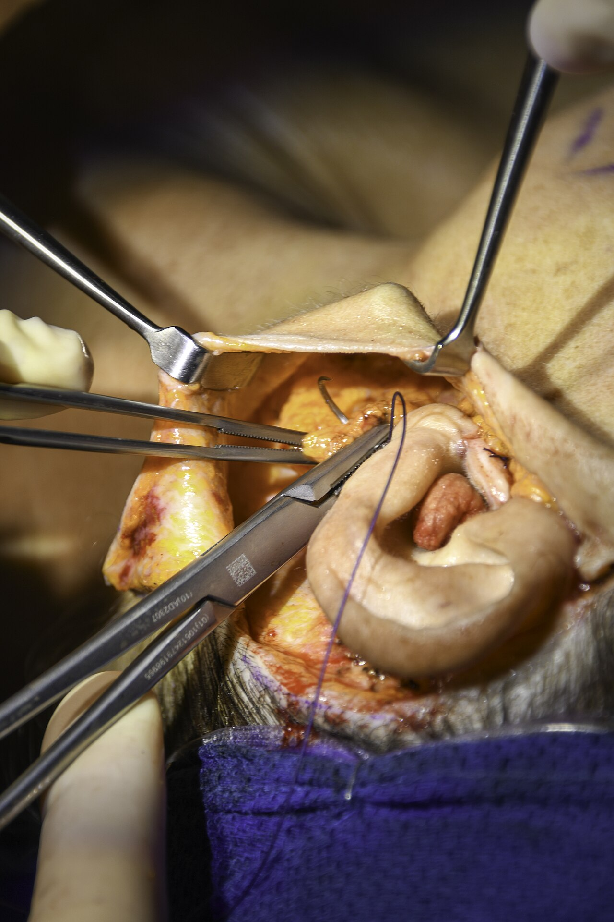
Le deep plane facelift : le gold standard actuel
• Incision pré-auriculaire classique : tempe, tragus, rétro-auriculaire, extension occipitale
• Dissection sous le SMAS dans le plan profond (deep plane) : au-dessus du fascia parotido-massétérique
• Libération des ligaments de MacGregor (zygomatique) et mandibulaire pour un repositionnement vertical naturel
• Le SMAS est suturé en suspension supéro-latérale — la peau est redrapée SANS tension
• Résultat : 10-15 ans de rajeunissement, durée de 8-12 ans. Le résultat le plus naturel et durable
Elevation du SMAS en deep plane — repositionnement anatomique sans tension cutanee
⚠ Le principe fondamental : la peau ne doit JAMAIS être sous tension. Toute la tension est sur le SMAS. C'est ce qui donne un résultat naturel et durable.

Slide 8
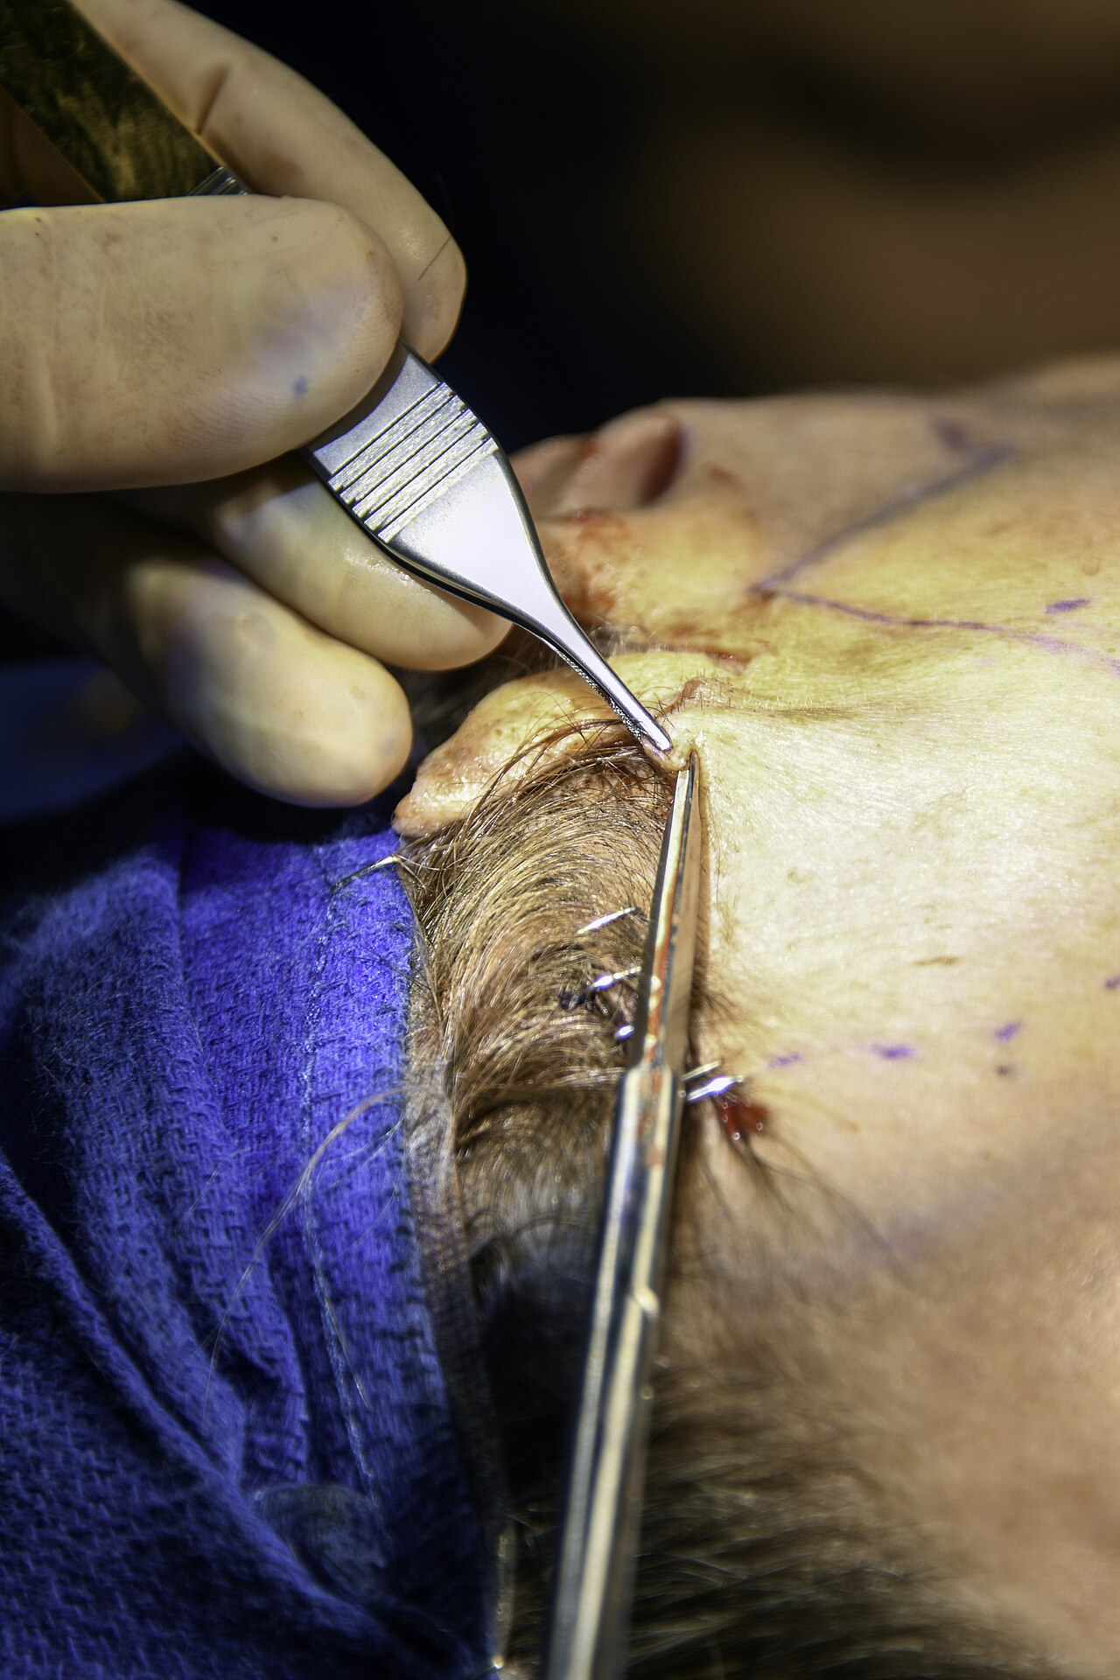
Mini-lift et MACS lift : les versions allégées
• MACS lift (Minimal Access Cranial Suspension) : incision courte pré-auriculaire, sutures de suspension en bourse
• Avantages : cicatrice plus courte, intervention plus rapide (1-2h vs 3-4h), anesthésie locale ou sédation
• Limites : ne traite pas le cou, résultat moins durable (5-7 ans), meilleur pour les stades précoces
• Mini-lift = synonyme marketing variable — toujours demander la technique exacte (SMAS, deep plane, plicature ?)
• Indication idéale du MACS : patient 40-55 ans, relâchement léger-modéré du tiers moyen et du jawline
Fermeture dans la ligne capillaire — cicatrice discrete du mini-lift

Slide 9
SECTION 03
Blépharoplastie

Slide 10
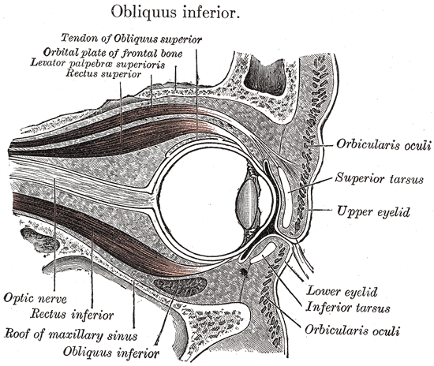
Blépharoplastie supérieure et inférieure
• Blépharoplastie supérieure : retrait de l'excédent cutané et/ou graisseux de la paupière supérieure
• Indication fonctionnelle si le repli cutané empiète sur le champ visuel (prise en charge Sécu possible)
• Blépharoplastie inférieure transconjonctivale : retrait ou repositionnement de la graisse orbitaire par l'intérieur — pas de cicatrice visible
• Blépharoplastie inférieure cutanée : résection cutanée + musculaire par voie externe — pour les excédents cutanés importants
• Résultat : regard rajeuni, détendu, plus ouvert. Durée : 10-15 ans pour la supérieure, 15-20 ans pour l'inférieure
Anatomie de la paupiere (Gray's Anatomy) — reperes chirurgicaux

Slide 11
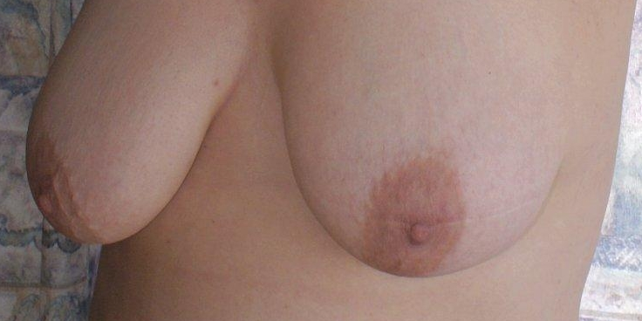
Complications et cas particuliers
• Risque principal : résection excessive → lagophtalmie (impossibilité de fermer l'œil complètement)
• Scleral show : exposition excessive de la sclère inférieure — rétraction palpébrale post-opératoire
• Prévention : test de snap-back (élasticité de la paupière inférieure) et test de distraction AVANT chirurgie
• Yeux secs chroniques : une contre-indication relative — toujours un bilan ophtalmologique pré-opératoire
• Ptosis du sourcil : ne pas confondre avec un excès cutané palpébral. Traiter le sourcil (browlift) AVANT la paupière
Ptose palpebrale — complication a prevenir par le test de snap-back pre-operatoire
⚠ La blépharoplastie est l'une des chirurgies les plus satisfaisantes mais aussi l'une de celles où les complications fonctionnelles sont les plus invalidantes. L'évaluation pré-opératoire est cruciale.

Slide 12
SECTION 04
Lipofilling et volumétrie chirurgicale

Slide 13
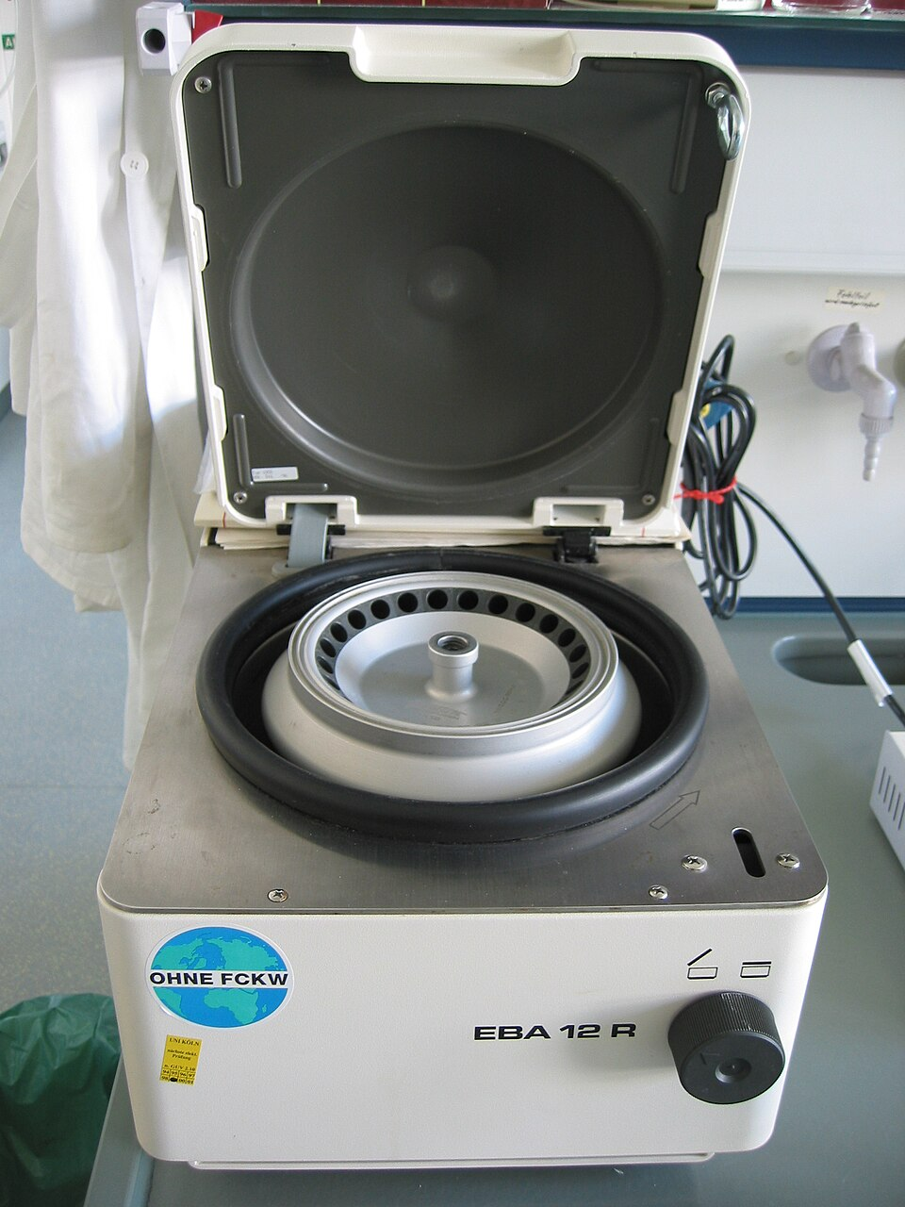
Lipofilling facial : technique de Coleman et au-delà
• Prélèvement : canule fine (2-3 mm) en seringue basse pression — zones donneuses : abdomen, cuisses, flancs
• Purification : décantation, centrifugation (1 200 rpm, 3 min) ou filtration
• Injection : micro-canule 1,5-2 mm, injection en fils et micro-bolus dans multiple plans tissulaires
• Taux de prise : 50-70 % du volume injecté survit. Surinjecter de 20-30 % pour compenser
• Résultat définitif à 3-6 mois (après résorption de l'œdème et stabilisation des adipocytes greffés)
Centrifugeuse de laboratoire — purification du tissu adipeux pour le lipofilling

Slide 14
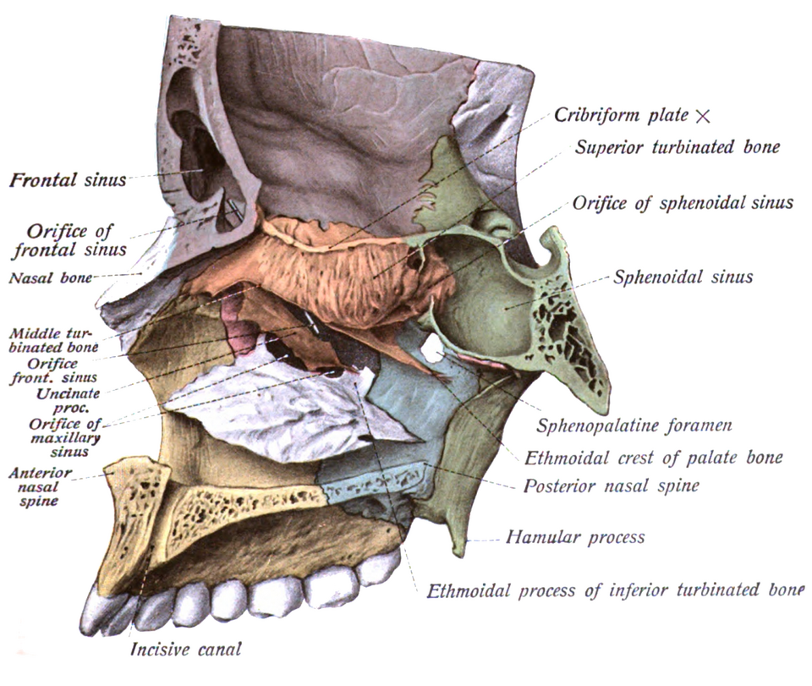
Zones de lipofilling et association au lifting
• Tempes : 1-3 mL/côté — comble la dépression temporale (signe précoce de vieillissement)
• Pommettes : 2-5 mL/côté — restaure le triangle de jeunesse
• Sillons nasogéniens et plis d'amertume : 1-2 mL/côté — remplissage durable
• Cernes : 0,5-1 mL/côté — nanofat ou microfat fin. Zone délicate (risque de bosses)
• Lipofilling + lifting en un temps : l'association idéale — le lifting repositionne, le lipofilling restaure les volumes
Fosse temporale — zone cle du lipofilling facial (1-3 mL/cote)

Slide 15
SECTION 05
Fils tenseurs et mini-invasif

Slide 16
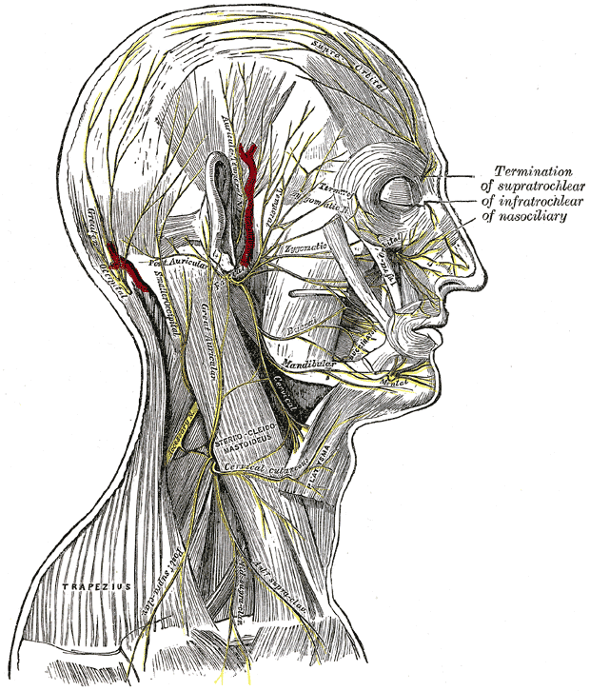
Fils tenseurs PDO, PLLA, PCL : le lifting sans chirurgie
• Fils lisses (mono) : biostimulation pure — stimulent le collagène le long du trajet du fil
• Fils crantés/cogs : effet de lift mécanique immédiat + biostimulation secondaire
• PDO (polydioxanone) : résorbable en 6-8 mois. Effet lift : 12-18 mois
• PLLA (acide poly-L-lactique) et PCL (polycaprolactone) : résorbable plus lent, biostimulation plus forte, durée 18-24 mois
• Zones : jawline, joues, cou, sourcils. 4-8 fils crantés par côté typiquement
Nerf facial et ses branches — reperes anatomiques pour le placement des fils

Slide 17
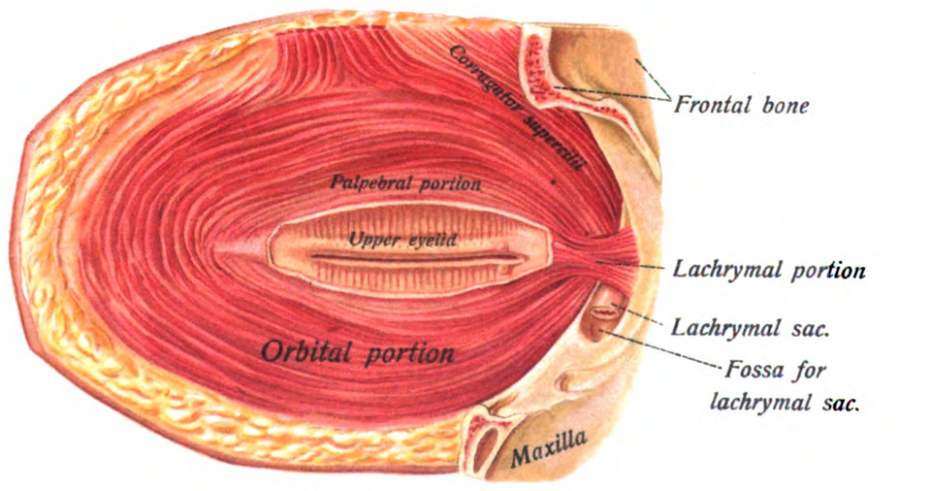
Limites et complications des fils
• Le lift par fils est TOUJOURS inférieur au lift chirurgical — indication : relâchement léger à modéré, patient récusant la chirurgie
• Complications : asymétrie (la plus fréquente), migration/protrusion des fils, fossettes, infection (rare)
• Dimpling (fossettes) : traction excessive d'un fil unique — résolution spontanée en 2-4 semaines
• Les fils sont un complément au Botox + fillers, pas un remplacement du lifting
• Patient idéal : 35-50 ans, relâchement débutant, peau fine à moyenne, ne souhaitant pas de chirurgie
Muscles faciaux lateraux — les fils crantés exercent un lift mecanique
⚠ Les fils tenseurs ont fait l'objet de marketing agressif. Les résultats sont réels mais modestes et temporaires — gérer les attentes est essentiel.

Slide 18
SECTION 06
Suites opératoires et planification

Slide 19
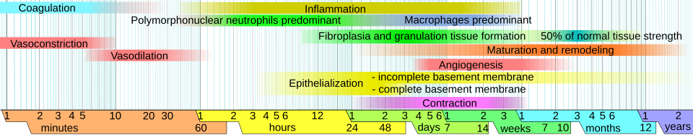
Suites post-opératoires et récupération
• J0-J3 : bandage compressif, antidouleurs (paracétamol/tramadol), tête surélevée 30°
• J7 : retrait des fils/agrafes. Ecchymoses : 10-14 jours. Œdème : 3-4 semaines
• J15 : reprise d'une activité sociale (maquillage possible sur les incisions)
• M1-M3 : l'œdème résiduel se résorbe, le résultat final s'affine progressivement
• M6-M12 : résultat définitif. Les cicatrices maturent pendant 12-18 mois
Phases de cicatrisation — chronologie de la recuperation post-operatoire

Slide 20
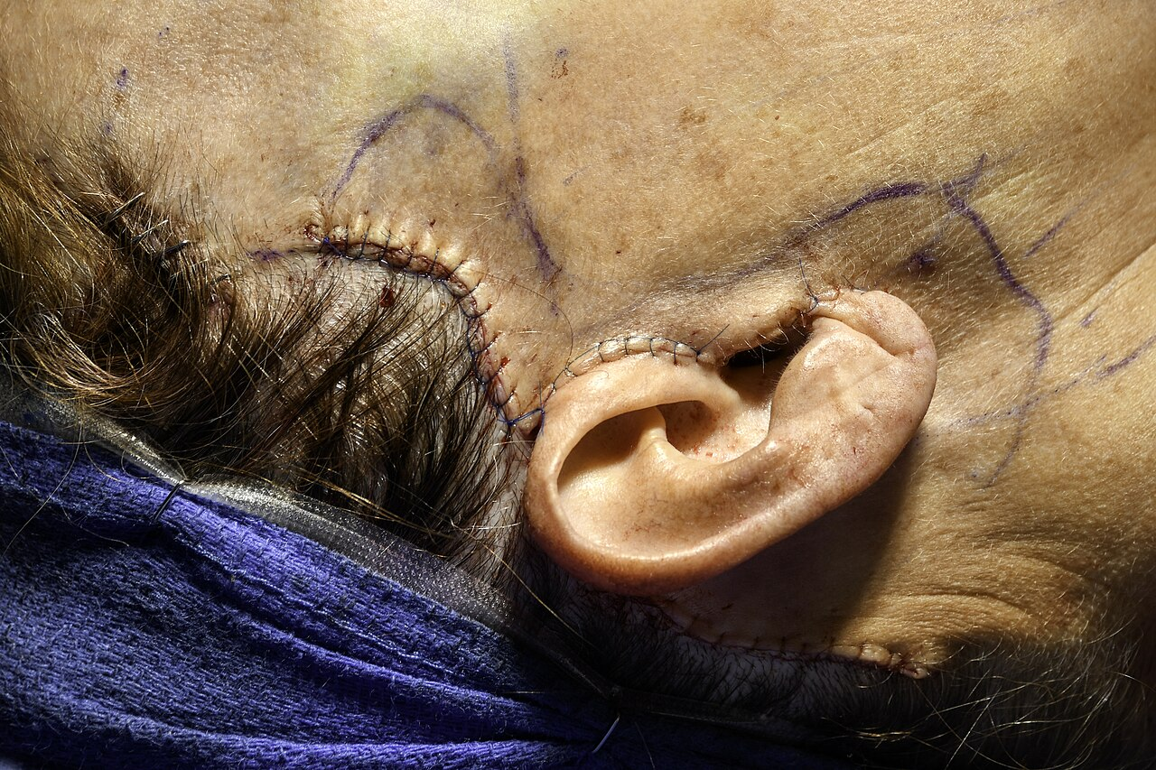
Planning thérapeutique : quand combiner chirurgie et médecine esthétique
• Avant la chirurgie : skinboosters/PRP pour optimiser la qualité de peau (M-2 à M-1)
• Peropératoire : lipofilling, blépharoplastie, neck lift — tout en un temps si possible
• M3 post-chirurgie : Botox et fillers de complément (retouches, zones non chirurgicales)
• M6 : laser de resurfaçage si nécessaire (cicatrices, texture résiduelle)
• Entretien annuel : Botox 2-3x/an, fillers 1x/an, skinboosters 2x/an — maintenir le résultat chirurgical
Sutures finales d'un deep plane facelift — planning du suivi post-operatoire

Slide 21
Points clés à retenir
✓ Anatomie chirurgicale du vieillissement facial
✓ Lifting cervico-facial
✓ Blépharoplastie
✓ Lipofilling et volumétrie chirurgicale
✓ Fils tenseurs et mini-invasif
✓ Suites opératoires et planification
docentra.fr — Contenu à visée pédagogique, ne remplace pas une formation pratique

